Slide 1


Perencanaan Hirarki
Materi 7

Slide 2
Perencanaan
Definisi
Merupakan urutan tindakan atas pekerjaan yang telah iprioritaskan terlebih dahulu
Tujuannya
Dalam rangka untuk menyelesaikan tugas

Slide 3
Prinsip Dasar Perencanaan Hirarki
organisasi hirarkis dari 'tindakan'
Tindakan: kompleks dan kurang kompleks (abstrak)
tingkat terendah mencerminkan tindakan langsung yang akan dieksekusi

Slide 4
Prosedur Perencanaan Hirarki
perencanaan dimulai dengan tindakan kompleks yang teratas
perencanaan dibangun melalui tindakan dekomposisi
tindakan kompleks pengganti dengan rencana tindakan yang kurang kompleks (telah ditetapkan dengan perencanaan schemata, atau belajar dari rencana / perencanaan abstraksi)
3
rencana keseluruhan harus menghasilkan efek tindakan yang kompleks
4
1
2

Slide 5
Perencanaan Hirarki
Rencana diatur dalam hirarki. Link antara node pada tingkat yang berbeda dalam hirarki menunjukkan dekomposisi dari "tindakan kompleks" ke dalam tindakan yang lebih primitif (ekspansi operator).
Example:
move (x, y, z)
Operator
expansion pickup (x, y) putdown (x, z)
Tingkat terendah sesuai dengan tindakan eksekusi agen.

Slide 6
Perencanaan Hirarki
Tindakan Hirarki
Dalam hal tindakan major atau tindakan minor
kegiatan pada level yang lebih rendah akan merinci langkah-langkah yang lebih tepat untuk menyelesaikan tugas-tugas pada level lebih tinggi

Slide 7
Travel (asal, tujuan)
Naik pesawat naik Bus naik mobil
pergi (bus, asal) Beli tiket (bus) Naik (bus) Pergi (bus, tujuan)
Pergi ke (counter) permintaan (tiket) membeli (tiket)

Slide 8
KETERBATASAN SUMBER DAYA DALAM PERENCANAAN
Sumber daya
Jumlah phisik, misalnya; uang, udara, dll
Waktu, data/informasi
Mengintegrasikan Tindakan ke Aksi Deskripsi dan Perencanaan
representasi kuantitas fisik dan penalaran / perhitungan,
misalnya untuk tindakan membeli:
Backtracking pada Pelanggaran Batasan
efek: cash: = cash - harga (x)
misalnya tindakan pergi
: efek: Waktu: = waktu + 30 (menit)
waktu sistem / waktu logika,

Slide 9
Contoh : Perencanaan Level Satu
“Merencanakan Untuk pergi ke Lombok Liburan tahun ini”
Urutan rencananya : Nyalakan Komputer
Pilih tanggal
Select pesawat
membuka web browser
Cari traveloka
Isikan pesanan
... so on
PERMASALAHAN PRAKTIS YANG TERLALU RUMIT UNTUK DIPECAHKAN DI LEVEL SATU

Slide 10
Isu lainnya dalam Perencanaan
Prakondisi disjungtif
Efek Disjunctif
Perencanaan bersyarat
Merencanakan dengan alternatif
Semua Variabel dikuantifikasi (di prasyarat dan efek)
hanya untuk yang terbatas, misal benda yang statis.
tindakan tergantung pada kondisi
ditentukan konkret hanya pada rencanakan waktu eksekusi

Slide 11
Contoh Perencanaan Hirarki
Merencanakan Untuk pergi ke Lombok Liburan tahun ini
Langkah Major :
2. Pesan Tiket
3. Mencari lokasi wisata di Lombok
1. Pesan Hotel
4. Tinggal dan menikmati liBuran di lombok
5. Pulang ke Jogja

Slide 12
Contoh Perencanaan Hirarki
Langkah Minor
1.Panggil taksi untuk ke bandara
2.Bakar Ikan malam hari di pantai
3.Mengambil foto

Slide 13
Motivation
Mengurangi ukuran ruang pencarian
Daripada harus mencoba sejumlah besar kemungkinan rencana pemesanan, rencana hirarki membatasi cara di mana agen dapat memilih dan memesan operator yang primitif

Slide 14
Motivation
Jika seluruh rencana harus disintesiskan pada tingkat yang paling rinci, itu akan sangat lama.
Cocok untuk agen 'cerdas'

Slide 15
Prinsip Umum
Menunda upaya untuk memecahkan masalah secara rinci sampai dengan langkah-langkah utama dalam perencanaan telah dilakukan
Jika hanya merencanakan pada level yang lebih tinggi saja akan mengalami kesulitan pada level yang lebih rendah, sehingga memerlukan waktu untuk mengulang kembali ke langkah awal, saran jalankan sesuai instruksi dalam perencanaan

Slide 16
Perencana(Planner)
Mengidentifikasi kondisi hirarki
Memotong ke tingkat yang lebih tinggi sebagai rincian sehingga menjadi terlihat /nyata
Buatlah rencana bertingkat, menunda rincian ke tingkat berikutnya
Dipraktekkan dengan menggunakan ABSTRIPS

Slide 17
ABSTRIPS ( Abstraction based Strips)
Abstraksi yang berbasis pada irisan
Versi modifikasi dari langkah-langkah yang menggabungkan perencanaan hirarkis
Kondisi hirarki mencerminkan kesulitan hakiki dalam mencapai berbagai kondisi.
Ditunjukkan dengan nilai kekritisan.

Slide 18
Kekritisan ( Criticaly)
Sebuah operasi memiliki kekritisan minimum dapat dicapai dengan mudah, yaitu
apabila operasi mengalami tidak ada prasyarat.
apabila operasi mengalami sangat kurang
Demikian juga, operasi banyak memiliki prasyarat untuk memenuhi kekritisan yang lebih tinggi.

Slide 19
Patching di ABSTRIPS
Setiap tingkat dimulai dengan susunan tujuan yang mencakup rencana yang diperoleh di tingkat yang lebih tinggi.
Item terakhir dalam tujuan tumpukan menjadi tujuan utama.

Slide 20
Antarmuka eksternal
Kekritisan← maksimum
Prasayarat dummy(palsu) ← Tujuan Wff
Kerangka perencanaan ← Dummy
Menetapkan wilayah untuk model nyata
Apakah kerangka perencanaan Null?
Apakah ini kritikal Minimum?
Step ← langkah I dari kerangka perencanaan ← Sisa dari kerangka perencanaan
tidak
Ya
rencanakan untuk mencapai langkah yang salah dalam prasyarat operator yang diterapkan pada langkah yang sesuai
tidak
Tentukan nilai kritikal terendah
kumpulkan langkah di sepanjang jalur yang berhasil ke dalam rencana kerangka baru
Apakah rencana sukses?
melanjutkan proses dalam ruang abstraksi yang lebih tinggi. melarang pemilihan melangkah
tidak
memanggil proses dalam ruang yang lebih rendah
Ya
Operator langkah diterapkan
menghasilkan rencana yang sukses, bangun MACROP , Keluar melalui semua tingkat
Berhenti

Slide 21
Contoh Patching di ABSTRIPS
Contoh kasus pada pembelian Tiket
Untuk melakukan operasi 'Beli tiket' agen harus memahami konsep 'Beli' dan 'tiket'
Beli adalah suatu tindakan, antara penjual dan pelanggan, melibatkan penjual, pelanggan harus memiliki uang untuk membeli. dll
Tiket adalah obyek, yang memiliki harga, memiliki pemilik tertentu, memiliki beberapa validitas dll
konseptualisasi ini sangat penting untuk perencanaan dalam domain tersebut.

Slide 22
Contoh Tindakan yang dapat terjadi pada kasus traveling ke Lombok
Tindakan-tindakan yang mungkin terjadi untuk“Travelling ke Lombok”:
Opening Traveloka.com (1)
Jari jadwal penerbangan(2)
Beli Tiket (3)
Pesan taxi(2)
Sampai di airport(3)
Menyewa mobil(1)
Check in hotel (1)
pesawat Boarding(2)
Sampai di Lombok (3)

Slide 23
Contoh
Rencana level 1 :
beli Tiket (3), Sampai airport(3), Sampai di Lombok(3)
Rencana level 2:
Cari Jadwal penerbangan(2), Beli Tiket (3), Pesan taxi(2), Sampai di airport(3), pesawat Boarding(2), Sampai di Lombok(3)
Rencana level 3 (final) :
Membuka situs Traveloka.com (1), Cari Jadwal penerbangan(2), Beli Tiket (3), Pesan taxi(2), ), Sampai di airport(3), sewa mobil(1), Check in hotel (1), pesawat Boarding(2), Sampai di Lombok(3)

Slide 24
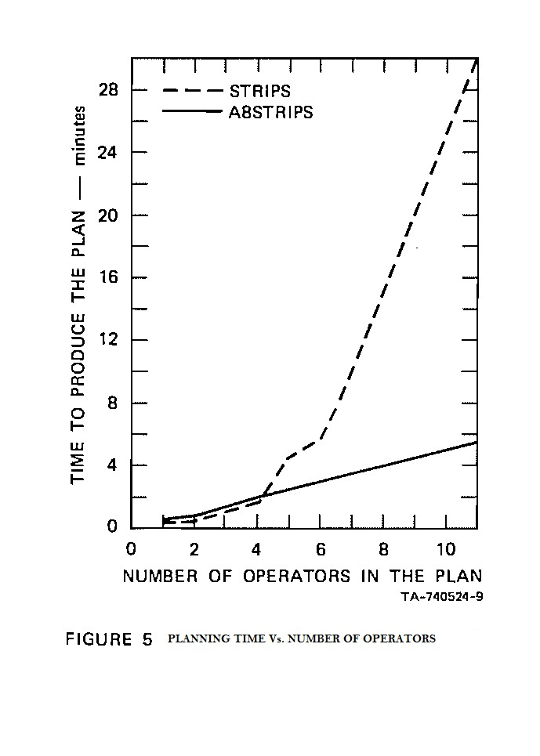
Observasi
Karena jumlah operator yang meningkat, kinerja perencanaan hirarkis menjadi jauh lebih baik sebagai suatu perencanaan berlevel.

Slide 25
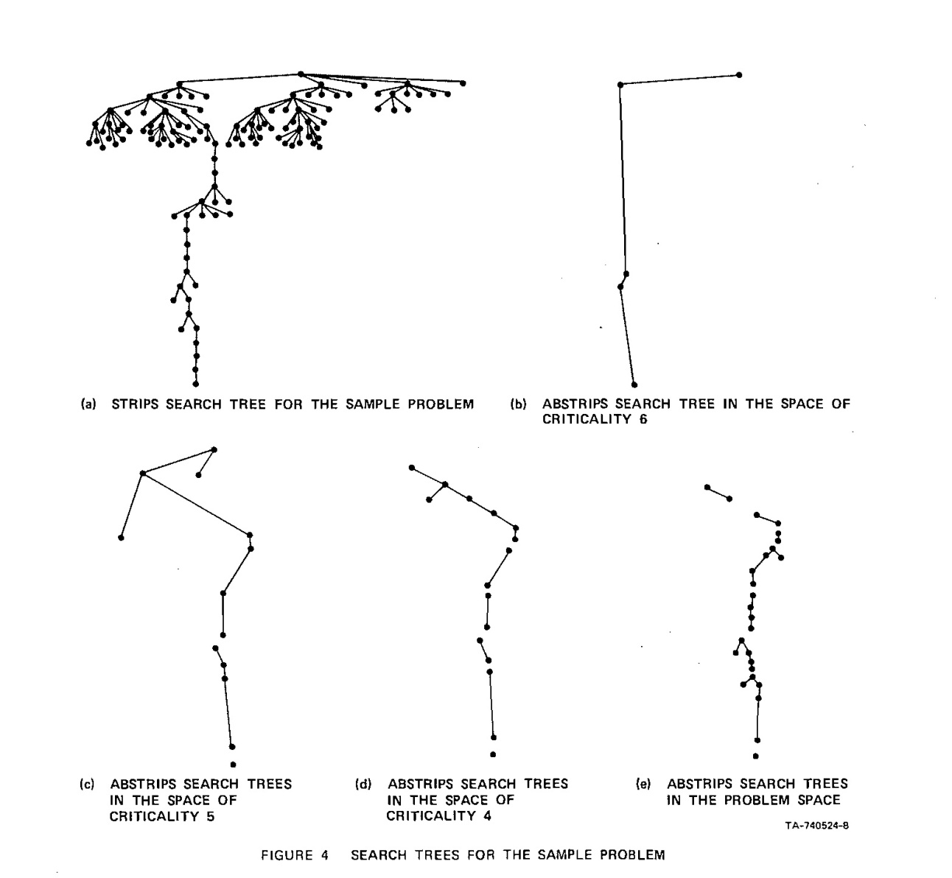
Contoh Pohon Pencarian Untuk Masalah Strip dan ABSTRIPS

Slide 26
Kesimpulan
Untuk masalah yang kompleks perencanaan hirarkis jauh lebih efisien daripada perencanaan non hirarki.
Meningkatkan kinerja sebagai jumlah operator dalam menangani masalah.
Integrasi dengan ontologi membuka pintu untuk perencanaan otomatis
Mengurangi kesenjangan antara mesin manusia.

